Slide 1

房地产行业研究方法
中信证券研究部
陈聪
2010.08

Slide 2

分析师简介
陈聪
  中信证券房地产行业首席分析师。
  剑桥大学城市规划硕士，南开大学金融学学士。
  毕业后曾于戴德梁行从事物业整栋收购，
  2007年初进入中信证券研究。
  2009年新财富房地产行业最佳分析师第二名。
  2009年证券市场周刊“水晶球奖”房地产行业最佳分析 师第一名。

Slide 3
目录
内 容
第一章 估值方法和个股选择
第二章 行业生态和周期判断

Slide 4
一、估值方法和个股选择

Slide 5
1.1估值理论
相对全面的等式模型
企业的融资性债务（如银行借款、金融负债、关联方资金占用等），包括短期与长期融资性债务；企业的经营性负债（如应付往来款项等）不属于此范畴。
融资性债务的判断标准：是否承担利息。
现金
融资性
债务
企业报表上所反映的现金及银行存款。
非核心
资产
债务净额 = 融资性债务 – 现金
非核心资产通常为企业非主营业务的资产，如长期股权投资、其他长期资产等。
优先股股权
期权
企业价值
少数股权
所有者权益=股东权益+优先股股权+期权+少数股权
企业价值是指公司核心资产运营产生的价值。
股东权益
股东权益即为公司的市值。
通过企业价值估算股权价值
计算企业融资性债务价值
1
2
3
4
计算企业核心
资产价值
计算企业总资产
价值
计算企业所有者
权益
计算企业的
普通股股权价值
计算企业核心资产价值
企业价值+非核心资产价值+现金
总资产价值-债务总额
所有者权益价值-相关权益项目
每股价格

Slide 6
1.1 估值理论
实践中，公司估值的常见方法有市场法和净现金流折现法。
两种主要估值方法的比较
 | 市场法 | 净现金流折现法
估值原理 | 根据所需要的可比指标(P/E、P/B、EV/EBIT、EV/EBITDA等)，选择同行业同规模、类型近似的上市公司可比指标，结合本企业原始财务数据，计算得出。 | 通过对企业未来经营活动的绩效预测，计算出企业预测期内的无杠杆自由现金流并折现，同时，结合对预测期以后的现金流终值并折现，两者相加得出。
估值结果 | P/E、P/B法：股权价值 EV/EBIT、EV/EBITDA：企业价值 | 企业价值
估值优点 | 数据获取较易 计算方法较为简单 数据量小，耗时短 与公司未来市价具有可比性 | 可以避免因公司会计政策而引起的失真 可以评估企业的潜在整合效果 能够体现出敏感性 确定不同方案对企业估值的影响
估值缺点 | 受市场及同行业影响较大，有时会偏离企业自身价值 | 计算方法较为复杂、假设较多，很难准确测定 与投资者存在信息不对称
适用企业 | 对于高增长行业，由于资本支出较大， 通常选用EV/EBITDA、P/B；对于成熟行业，经营已经趋于稳定，通常选用EV/EBIT、P/E。亏损企业不能用P/E。 | 制造业、零售业等经营较为稳定，数据可预测性相对较强的企业。
由上表可见，两种方法各有利弊，需根据企业自身的情况选择最为有效的估值方法。

Slide 7
1.2 行业估值
P/E法与NAV法结合的方式，能够有效、合理地确认房地产企业的价值
NAV法计算出企业的净资产值，通过对相关指标进行敏感性分析，得出股权价值的有效范围。
1
针对不同物业类型的公司，选择适当的P/E进行估值，得出股权价值的有效范围。
2
考虑P/E法与NAV法的相关性及不同物业类型的平衡制约性，最终确定合理的股权价值。
3

Slide 8
1.2 行业估值——NAV法
净资产估值法(NAV法)的介绍
NAV估值是以DCF法为理论基础，结合房地产企业自身以项目为基础的特点产生的估值方法。
NAV法，又称净值产值法，其估值逻辑是对企业所拥有的已完工尚未预售、在建物业、土地及投资型物业资产按照各项目开发销售流程进行现金流模拟然后按一定折现率折现，最后按公司所占各项目权益计算出项目汇总价值，再扣减（加上）公司的净债务（净现金），然后得到公司的净资产值（NAV）。
企业价值对应的是所有出资人共同拥有的企业价值，出资人包括债权人和股东，因此在按照公司所占各项目权益计算出汇总价值即为企业价值（即债权人和股东共同拥有的价值）。
净债务（净现金）=总债务 – 现金
净资产估值法(NAV法)的特点
以项目为基础。项目开发周期较长会导致房地产公司段时期业绩波动较大，因此以项目为基础的业绩并不具有连贯性，历史业绩与未来收益也没有必然的联系。P/E估值一般考虑未来1-2年的经营情况，因此对历史业绩及未来收益的波动性不能有一个很好的把握，因此使用市盈率法对公司未来价值判断有所欠缺。
以土地储备确定估值范围。土地储备量和储备成本是决定公司未来盈利情况的重要因素，按照普通的估值方法，土地储备的价值和在建项目的价值没有被完全反应出来，通过净资产值的计算能够把在建项目价值和土地价值通过现金流折现方式体现出来，从这个角度来看，NAV估值在一个未来预期较好的市场状态下更有意义。

Slide 9
1.2 行业估值——NAV法
NAV法产生的背景
房地产企业的固定资产很少，流动资产的增值比较多，且流动资产的购置存在不确定性
以现有项目作为基础，因此不会有永续现金流，也不会有报废的残值
企业盈利可以调节，而且还具有滞后性，绝对估值法在国际范围内占据上风
土地本身交易活跃，NAV法具有一定的客观性
净资产估值法(NAV法)的局限性
房地产上市公司的信息披露不充分，导致在计算公司资产值上存在难度；
开发物业价格波动性较大导致价格预测的困难，影响了NAV计算结果的准确性；
计算过程中，存在着较多的假设，这些假设将导致NAV计算结果出现各种不同；
估值度量仅以当前资产规模来确定公司价值，而没有考虑企业能力，因此，容易造成地产企业对资产(土地储备)的过分崇拜；
估值方法过分强调存量资产，欠缺对资金流量的考察，估值结果缺乏预见性。

Slide 10
1.2 行业估值——NAV法
NAV估值基本假设和可能产生的误差
内容 | 假设方法 | 可能产生的偏差 | 对NAV值影响的显著性 | 控制偏差的方法
成本 | 成本分解为土地成本、建安费用、资本化利息、销售/管理/财务费用、营业税费（含土地增值税）、所得税，建安费用主要判断不同的类别建筑的区域成本，资本化利息及费用主要有企业自身情况决定，税费来自于各区域市场的规定。 | 主要是建安费用高低会产生偏差，间接费用也会有偏差。 | 对NAV的影响不是很大，其逻辑在于成本相对来说较为稳定，且对具体项目利润率水平预测偏差不会很大。 | 项目毛利率水平参考公司的指导，建安成本在一个市场相对稳定且偏差不是很大。
价格 | 按照公司结算价格参考当前市场售价，基准情况为每年项目售价保持不变，乐观估计每年3%~5%平均涨幅；悲观估计3%~5%跌幅。 | 结算价格一般低于当前销售价格，而价格波动往往较大，多数项目销售价格在逐年上涨。 | 影响比较显著，原因是成本相对稳定，所以价格波动产生边际效应较大。3%左右的价格波动一般正向带来%~10%左右的NAV值变动。 | 定期更新价格，尽可能对分期开发的物业和同一期不同物业进行区分。
折现率 | 主要是公司的加权资本成本（WACC），无风险收益率：A股市场按照10年期国债，海外市场按照美国10年期国债收益率；风险溢价：A股取5%~6%；H股取7%~8%。Beta值取同行业各公司历史统计值。 | 无风险收益率及波动率选取、风险溢价的确定。 | 10%的折现值变动将反向带来3%左右的NAV值变动。 | 定时跟踪各市场无风险收益的波动，另外一般取值较大。
开发/销售进度 | 按照公司的指导，以及每年的开竣工计划，参考不同类型物业市场的市场平均开发周期。 | 销售进度很难把握，开发计划也常随着市场、资金以及销售进度的改变而改变。 | 影响相对不大，主要原因是这种计划相对可实现性较强。 | 一般采取保守的估计，以防出现过高的预计。
后续投入 | 这部分主要是影响资金流的问题，一般根据地价支付情况及项目的开发进度进行预测。 | 由于财务报表中基本不提供此类数据，所以估计的偏差较大。 | 这部分影响较大，它直接改变了未来现金流的情况。 | 总量控制，即公司资产负债表中存贷、在建项目、在售项目资产可视为已投入资本。
资本化率 | 按照持有型物业的折现方法，即简化方式按照资本化率进行折现，一般取8%。 | 租金收入的增长预测、现金实际流入。 | 持有型物业所占比例一般较小，其影响有限，另外资本化率相对较为固定。 | 尽可能通过租金变化预测未来保证其预测的准确性。

Slide 11
1.2 行业估值——NAV法
NAV值给出公司合理的估值区间
虽然公司的净资产值计算假设条件较多，但由于NAV给出的是公司真实价值的估计值，而非精确值，其10%左右的上下浮动并不影响公司的投资价值判断，但10%的变化已经足够反映净资产的差异；
尽管NAV法不能够完美的反映出公司价值的准确值，但可以通过敏感性分析有效地反映出公司合理的价值区间。
股价与净资产值结果的对应分析
NAV是一个估计值，一个公司的理论价值应该以该值为中值的一个区间，公司股价对净资产值在一定范围内有折让或溢价都是合理的；
NAV没有考虑公司未来后续新增土地及开发能力，也就是没有考虑或较少的反映了公司本身的价值（包括品牌、人才、体系、架构等），所以公司的实际价值应高于当前时点的估计值，股价对于净资产值有一个溢价；
NAV估值假设项目完全按照计划进行，没有考虑后续资金取得风险、市场销售风险、管理运作风险等，从这个意义上股价对净资产值有一个折让。

Slide 12
1.2 行业估值——NAV法
不同类型房地产公司的估值
不同类型物业结构的公司（开发类、持有类、综合类）NAV含义不同：
纯开发类公司：其净资产值主要是开发项目，其盈利与净资产值基本对等，盈利能力越高，对净资产值的折让越小；
持有型公司或含有持有型物业的公司，其净资产值与其盈利不对等，其出租物业收益要高于盈利所对应的资产价值；
未来主要仍将划分为开发类、持有类和综合类房地产公司，这三类企业的估值水平应该是持有类高于开发类，综合类位于前二者之间。
市盈率倍数法（P/E法）与净资产值法（NAV法）存在一种平衡关系，P/E值较低的公司可以享受一个NAV溢价，NAV折让较高的公司可以享受一个较高的P/E值，一般来说，股价主要围绕其NAV值波动，不同类型的上市公司，其P/E值与NAV之间的估值关系不同，
NAV估值标准随着市场预期的变化而变化
与其他行业一样，对未来的行业发展预期决定了行业及公司估值的高低，具有长期增长潜力的行业将获得较高的估值水平，房地产行业从本质上说是一个周期性行业，其行业特性是与国家的经济密切相关，所以经济走势将对房地产行业产生最根本的影响，直接影响未来房价的走势，凡是影响房价的因素都会对房地产公司估值产生积极或消极的影响。
房地产公司的投资价值主要在于其增长，市场较好的时候，以NAV为基础，看其增长潜力给予一定的溢价；
市场较弱或不确定性较大的时候，对地产公司估值将更多的考虑其抗风险能力，应对其NAV给予一定的折让。
总的来说，P/E结合NAV估值的方式对房地产公司进行估值的逻辑相对比较清晰，但两者之间关系会随着市场预期的不同发生变化。

Slide 13
1.2 行业估值——NAV法
基本计算方法
NAV法，又称净值产值法，其估值逻辑是对企业所拥有的已完工尚未预售、在建物业、土地及投资型物业资产按照各项目开发销售流程进行现金流模拟然后按一定折现率折现，最后按公司所占各项目权益计算出项目汇总价值，再扣减（加上）公司的净债务（净现金），然后得到公司的净资产值（NAV）。
企业价值对应的是所有出资人共同拥有的企业价值，出资人包括债权人和股东，因此在按照公司所占各项目权益计算出汇总价值即为企业价值（即债权人和股东共同拥有的价值）。
净债务（净现金）=总债务 – 现金
NAV估值是以DCF法为理论基础，结合房地产企业自身以项目为基础的特点产生的估值方法。

Slide 14
1.2 行业估值——NAV法
已完工尚未预售/在建物业/具有明确规划的土地估值
对于已完工尚未预售项目/在建物业估值完全遵照上述方法进行现金流模拟后折现获得各项目价值。
需要模拟的现金流包括：
（1）预售现金流入：预售价格 * 预售进展（%）* 项目可售楼面面积
（2）土地价款支付现金流出
（3） 建筑价款支付现金流出：单位建筑成本 * 建筑价款支付进展（%）* 项目可售楼面面积
（4） 土地增值税预缴现金流出：前期按预售收入的一定百分比预缴，最后汇算清缴
（5）营业税预缴现金流出：预售现金流入* 营业税税率
（6） 相关费用现金流出：预售现金流入 * （销售、管理及其他费用/销售收入百分比）
（7） 所得税预缴现金流出：前期按（预售现金流入 * 预缴时税前利润率假设（20%）* 所得税税率）获得，最后一年汇算清缴
净现金流（EBIAT）=预售现金流入 - 土地价款支付现金流出 -建筑价款支付现金流出 -土地增值税预缴现金流出 -营业税预缴现金流出 - 相关费用现金流出 -所得税预缴现金流出
注意：利息费用现金流出不需要扣除的

Slide 15
1.2 行业估值——NAV法
已完工尚未预售/在建物业/具有明确规划的土地估值
折现率：WACC （加权平均资本成本）= 债务融资成本 *（债务市值/（债务市值+权益市值））*（1 – 所得税税率）+ 权益融资成本 *（1 –（债务市值/（债务市值+权益市值））
理论中对于债务市值/（债务市值+权益市值）中各项均取市值，但实践中一般取历史资产负债率或者目标资产负债率
房地产企业债务融资成本 = 短期营运贷款融资成本 * （营运贷款/总贷款）+ 建设贷款融资成本 * （1 – 营运贷款/总贷款）
权益融资成本通过CAPM方法获得，
（1）无风险利率：采用十年期长期国债利率
（2）市场风险溢价：目前一般采用8.0% - 12.0%
（3）β系数：反映的是某个股票的收益与整个市场的收益相比，所具有的不稳定程度。
房地产企业和金融企业一般为高风险、高收益行业，其β系数一般较高。
实践做法： a、一般做法为从Wind或Bloomberg上获取行业非杠杆β系数，利用公司的目标资本结构对其杠杆化， 即杠杆化β系数=行业非杠杆β系数 * （1 + （债务/股权）*（1 – 所得税税率））
b、或者选取与公司目标资本结构相似公司的杠杆化β系数，取其平均值
根据前述步骤，获得净现金流以及折现率后，折现获得各项目公司的企业价值，以项目公司的企业价值扣减（加上）净债务（净现金）后，获得该项目公司净资产价值。

Slide 16
1.2 行业估值——NAV法
尚未有明确规划土地估值
如果公司所拥有的土地储备没有明确的开发计划、规划方案及售价、或者拆迁尚未完成、后续不确定性较大等因素存在，对此类土地储备无法模拟其未来现金流，因此对此类土地储备采用成本法或者市价法进行估值。
成本法：截至目前为止为获取该地块所支付的成本。
市价法：如果某地块升值较大，采用成本法会导致严重低估项目价值及企业价值，因此可采用市价法进行评估。

Slide 17
1.2 行业估值——NAV法
投资型物业估值
投资型物业的特点在于成熟后具有较为稳定的现金流，国际惯用的投资型物业估值方法有资本化率法、模拟现金流折现法、或者两种方法结合（成熟投资型物业采用资本化率法，在建投资型物业采用模拟现金流折现法）。
资本化率方法介绍
资本化率（Cap Rate）= 年净营业收入/市场价值
资本化率获取：房地产市场十分发达的国家和地区，有许多专业的中介机构从事统计不同区域不同物业类型资本化率的计算，因此资本化率是十分容易取得的市场统计数据，例如美国各地区资本化率数据可以通过National Association of Real Estate Investment Trust，Cap Rate Net等网站获取。
年净营业收入 = 年营业收入 – 营业费用
年营业收入 = 单位平米年租金 * 可出租面积 * 出租率
营业费用：投资型物业的经营费用指为确保该物业的正常运营及具有持续经营能力的费用支出，但利息支出、折旧以及资本性支出不包含在经营费用内。
（1）一般来说，投资型物业需要贷款是为了建设该物业，而不是经营该物业，因此利息支出不包含在营业费用内。
（2）日常供电、供水、维修和维护等属于营业费用，但是增加附属建筑或者翻新属于资本性支出。

Slide 18
1.2 行业估值——NAV法
酒店物业估值
酒店市场价值 = （年净营业收入/资本化率）- 尚需花费的建安成本及土地成本
如果是已完工处于运营状态的酒店物业，尚需花费的建安成本及土地成本可能为零。
年净营业收入=年营业收入 – 营业费用 = 每晚房价 * 房间数 * 365天 * 目标入住率 – 营业费用
=每晚房价 * 房间数 * 365天 * 目标入住率*目标经营利润率
目标经营利润率：根据项目自身历史数据获得或者参照可比较物的经营利润率获得，一般酒店的经营利润率为45%-60%左右
经营利润率 = 1 – 客房营运费用/营业收入 - 管理费用/营业收入 – 营业税率及附加 – 城镇房地产税率
（1）客房营运费用/营业收入约为15% - 20%
（2）管理费用/营业收入约为7% - 9%
（3）营业税率及附加：5.5%
（4）城镇房地产税率：12%
酒店资本化率：由于国内房地产市场并不是非常发达，查找不同地区不同星级酒店的资本化率非常困难，同时酒店整体出售成交的可比案例很少，因此获取酒店资本化率非常困难。
行业惯例：4星、5星酒店一般采用5.5% - 6%作为资本化率

Slide 19
1.2 行业估值——NAV法
其它投资型物业估值
其它投资型物业市场价值 = （年净营业收入/资本化率）- 尚需花费的建安成本及土地成本
如果是已完工处于运营状态的投资型物业，尚需花费的建安成本及土地成本可能为零。
年净营业收=年营业收入 – 营业费用 = 单位平米月租金 * 可供出租建筑面积 * 出租率 * 12 – 营业费用
资本化率：如前所述，发达市场对于资本化率有非常专业的统计，但国内市场此类信息尚不完善，因此替代方法如下：
（1）以（（周边可比较物的单位平米月租金 * 12）/周边可比较物的单位平米成交价格）作为资本化率的替代
综上，实践中一般采用通过周边可比较物来获得资本化率，然后通过如下公式获得投资型物业的市场价值：
即市场价值 = （单位平米月租金 * 12/资本化率）* 可出租建筑面积
注意：a、如果该物业为成熟期物业，则直接利用目标物业自身的单位平米月租金获取该物业市场价值；
b、如果该物业属尚未成熟物业或者在建、拟建物业，则利用可比物业单位平米月租金。

Slide 20
1.2 行业估值——NAV法
企业净资产值
项目1价值 * 企业拥有的权益比例
净债务
项目2价值 * 企业拥有的权益比例
项目3价值 * 企业拥有的权益比例
企业价值
项目4价值 * 企业拥有的权益比例
净资产价值
项目5价值 * 企业拥有的权益比例

Slide 21
1.2 行业估值——NAV法
简化版本
证券简称 | 总市值+净负债-非地产业务极限价值 单位：亿元 | 权益土储估计 单位：万平 | 股价相当于楼面地价 单位：元/平 | 非地价成本 单位：元/平 | 30%毛利率定价 单位：元/平
万科A | 851.2 | 3800 | 2240.0 | 2600 | 6914
保利地产 | 613.7 | 3400 | 1805.1 | 2500 | 6150
华侨城A | 348.0 | 750 | 4640.0 | 4000 | 12343
金地集团 | 360.2 | 1290 | 2792.6 | 2800 | 7989
招商地产 | 253.9 | 900 | 2820.9 | 3200 | 8601
新湖中宝 | 219.8 | 880 | 2099.8 | 2700 | 6857
金融街 | 257.3 | 700 | 3675.9 | 2800 | 9251
首开股份 | 185.3 | 880 | 2105.4 | 3100 | 7436

Slide 22
1.3 行业估值——PE估值
项目损益表预测-开发类
收入确认原则：房屋完工并验收合格、签订了销售合同、取得了买方付款证明并交付使用
收入 = 价格 * 可售建筑面积 * 当年交房%
成本确认原则：匹配原则
建安成本 = 土地成本 + 建筑成本 + 资本化利息
= （单位土地成本 + 单位建筑成本 + 单位资本化利息）* 可售建筑面积 * 当年交房%
土地增值税：
（1）利用IF函数根据土地增值税征收原则编辑公式，获得单位土地增税
（2）土地增值税 = 单位土地增值税 *可售建筑面积 * 当年交房%
营业税及附加 = 营业税税率 * 收入
期间费用= 销售费用 + 管理费用 + 其他费用 = 收入 * （销售费用/收入 + 管理费用/收入 + 其它费用/收入）
所得税 = 所得税税率 * (收入 – 建安成本 – 土地增值税 – 营业税及附加 – 期间费用）

Slide 23
1.3 行业估值——PE估值
项目损益表预测-非开发类
投资型物业损益表中其它项目的预测与非投资型物业相似，其中需要重点注意如下项目。
无建安成本，只有相关营业成本
无土地增值税，只有城镇房地产税。城镇房地产税 = 城镇房地产税率 * 收入
折旧预测：
（1）折旧原则：直线法折旧
（2）预测投资型物业净值
（3）预测折旧

Slide 24
1.3 行业估值——PE估值
合并损益表预测
合并损益表
收入
建安成本
营业税及附加/房地产税
土地增值税
期间费用
EBITDA
折旧
EBIT
利息费用
投资损益
EBT
所得税
净利润
少数股东权益
归属母公司净利润
企业拥有权益比例 〉= 50%
（1）项目收入 * 100%
（2）项目建安成本 * 100%
（3）项目税费 * 100%
（4）项目期间费用 * 100%
（5）项目折旧 * 100%
企业拥有权益比例 < 50%
(1)项目税后净利润 * 企业拥有的权益比例
企业拥有权益比例 〉= 50%
(1)项目税后净利润 *（1 – 企业拥有权益比例）
IF函数实现上述划分的重要工具！！!

Slide 25
1.3 行业估值——PE估值
基本要求
了解行业细节
熟悉财务报表
熟练运用Excel中各项工具
建模原则
建模前必须清楚了解建模目标
建模前必须已经明确思考清楚各部分的逻辑关系及安排
尽量把所有假设放在第一页，便于更改
所有需要重复使用的单元格，通过Ctrl + F3给该单元格命名后在后续模型中直接使用，同时便于更改
建立检查科目，方便检查数据准确性
时刻保存
KISS原则，Keep It Simple and Stupid!

Slide 26

1.3 行业估值——PE估值
如何调节利润表
调节结算节奏，推迟或提前结算
调节结算配比，将成本提前或后置
调节资本化率，多体现或少体现费用
调节土地增值税预提额
调节存货跌价准备

Slide 27
1.4 个股选择——学会阅读两张表，抛弃利润表
两张表的优越性
资产负债表作为时点报表，只可能粉饰，不可能从根本上改变负债结构
现金流量表以现金收付制度为基础，难以粉饰
两张表的局限
由于预售制度的存在，资产负债率已经不能衡量行业利用财务杠杆的规模和资金压力。有息负债率是更为合理的衡量公司杠杆水平的财务指标，而有息负债中短期负债和长期负债的比例，银行借款中抵押借款和信用、保证借款的比例，也补充说明了公司的财务压力。
周转率失真，土地储备和销售面积的比价相对重要
ROE失真，土地取得的历史成本需要重估

Slide 28
1.4 个股选择
房地产企业财表安全监测
 | 现金/ 总资产 | 经营性现金流入/ 总资产 | 经营性现金流入/ 净资产 | 经营性现金流出/ 总资产 | 经营性现金流出/净资产 | 短借/ 总资产 | 借款/ 总资产 | 费用/资产 | 预收/资产
万科A | 16% | 26% | 87% | 19% | 63% | 14% | 22% | 1.8% | 26%
保利地产 | 9% | 21% | 80% | 32% | 119% | 5% | 32% | 1% | 25%
金地集团 | 22% | 21% | 79% | 21% | 79% | 17% | 39% | 2% | 20%
招商地产 | 11% | 14% | 43% | 20% | 61% | 22% | 39% | 1% | 8%
金融街 | 33% | 9% | 17% | 13% | 24% | 12% | 28% | 1% | 8%
北辰实业 | 20% | 17% | 49% | 9% | 25% | 12% | 26% | 2% | 21%
首开股份 | 10% | 9% | 50% | 19% | 110% | 20% | 47% | 2% | 17%
泛海建设 | 4% | 6% | 13% | 6% | 13% | 3% | 17% | 1% | 0%
陆家嘴 | 19% | 11% | 18% | 15% | 26% | 0% | 0% | 1% | 25%
新湖中宝 | 22% | 13% | 38% | 16% | 45% | 13% | 27% | 2% | 18%
行业 | 14% | 19% | 52% | 20% | 55% | 15% | 30% | 2% | 16%

Slide 29

1.4 个股选择
挑选牛股
地产的同质性，本质上不可能有超越行业的个股
现金流和资源的平衡
融资的周期和节奏
拿地的方式和成本
产品和销售能力
管理层的激励
人才的布局和培养
区域的布局
投资者关系的水平
企业的股东结构
选股无招胜有招，容忍公司的一些失误，充分理解公司的利益并尊重公司的利益，永远遵守法律和道德的红线。

Slide 30

1.4 个股选择
调研方法论
调研地产公司切忌纯粹对项目，模型是死的，公司是活的。
收获主要在闲谈间，闲谈是生活的智慧——80%对行业的认识并不产生于有目的的提问，这个行业门槛虽然很低，但是精通这个行业的生态并不容易。
宏观智慧，微观视角，不断调研，多去一线。

Slide 31
1.4 个股选择
案例——中国海外发展
1992年8月，中国海外发展在香港上市，此前一直小本经营的中海外开始加大投入。1992年8月-1993年7月，中海外在香港以12.32亿港元的代价购入7幅小地块。由于香港房地产市场繁荣，这些项目都获得了丰厚的回报。此后，中海外寻求和其他公司合作，曾参与总投资300亿港元的超级房产项目奥海城的开发。中海外市值一度达到343亿港元，策略偏激进。
1997年6月，中海外以30%的权益参与赤柱项目，该项目每平米成本约17.5万元，地价达到55亿，发展面积仅42.88万平方英尺。1997年10月，中海外参加了香港回归后第一次土地拍卖。此时各项先行指标已经显示了楼市疲态，因此四大房地产商都没有参与此次土地出让。中海外最后仍然以29亿港元获得屯门407号地块（南浪海湾）。1997年，中海签定购地合同金额超过81亿，资产负债率达到50%，而公司地产业务1996年的营业收入只有24.18亿。就在10月，香港股市大跌，房屋均价下跌超过20%。
中海外陷入困境的原因
1
2
3
4
周期判断失误
拿地时点有误
管理决策简单
内控机制缺乏
迷信产品优势
缺乏风险管理
迷信资本运营
风险收益不对称
计算企业核心资产价值
拿地
开发
融资
风险
如何走出困境
1
2
3
4
维护政企关系
善用金融资源
现金流仍然充足
加快销售
放慢施工
控制成本
寻求蓝海
计算企业核心资产价值

Slide 32
二、行业生态和周期判断

Slide 33
总论
行业生态的认识是可行的
房地产行业是如此重要，以至于其对于市值的影响远远不只是其所占市值比例那么简单；行业又是如此复杂，是全市场唯一一个拥有大量小股票的大行业。更重要的是，虽然门槛低，但对于行业周期的把握，几乎没有绝对正确的方法论可谈，只有视角，只有观点。
将有限的生命投入到无限的地产研究中去

Slide 34
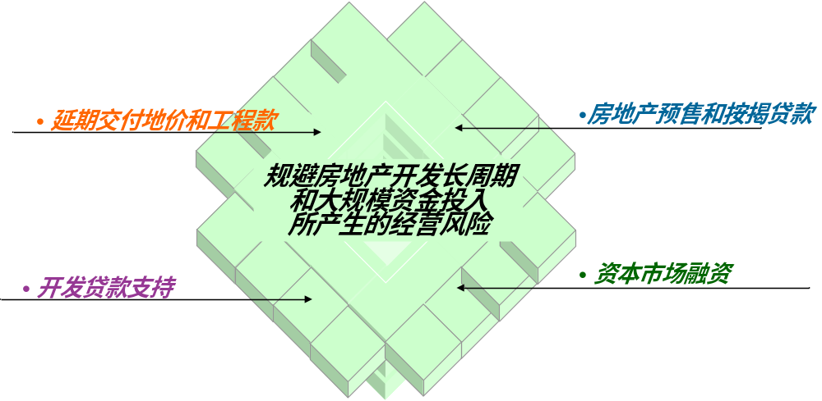
2.1 行业生态
开发流程(现金流)

Slide 35
2.1 行业生态
地产公司分类和盈利模式
常规性一二线城市开发企业：主要在一线从事房地产二级开发，赢取土地红利
常规性三线城市开发企业：主要在二三线城市从事房地产二级开发，赢取制造业利润
特别能力拿地企业：以某种理由取得二级开发权，从而控制地价的企业
卖地类企业：出让土地获取收益
纯资源类企业：在“远古”时代累积二级开发权，但当前并没有能力以某种借口取得开发权
项目型公司：拥有极少数项目，公司生存和股价波动依赖于这些项目本身的变动，项目的微观变化影响公司股价，项目的区域变化也影响公司股价

Slide 36
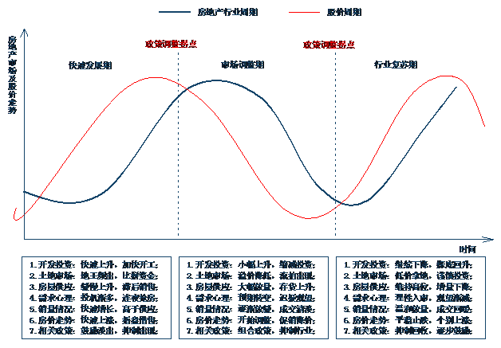
2.2 周期判断

Slide 37
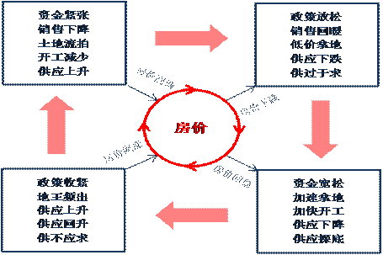
2.2 周期判断

Slide 38
2.2 周期
景气变化主要阶段 | 景气变化主因
1998年中-1999年景气上行 | 房屋供应制度改革，特别是创立住房按揭贷款体系
2000年前后景气上行 | 东南亚金融危机影响后,由于出口受到冲击,决策层认为房地产投资应是拉动经济增长的主力
2006年初-2007年中期景气快速上行 | 招拍挂体系造成土地供应大减,政府各种调控手段造成供应下降, 又适逢宽松的货币政策
2007年中期-2008年 | 房价上涨过快,一系列抑制需求的政策,特别是二套房贷,货币政策从紧

Slide 39
2.2 周期判断——香港
时间 | 房地产周期主要影响因素 | 周期表现 | 对金融体系影响
二战后 | 战争使住房严重短缺, 但产权制度和法规不支持房屋供应增长 | 房租飞速上涨\房屋交易不活跃 | 房地产在金融体系作用尚不突出
1953-1957 | 开发商发明"分层出售"和预售制, 政府限制战前旧屋最高租金水平 | 房、地价飞涨，拆建活跃 | 按揭贷款可达物业地皮市值七成，逐渐成为银行重要业务
1958-1968 | 政府限制楼花买卖，供应激增 | 楼、地价暴跌，政府卖地收入暴跌， 因缺乏公屋供应发生骚乱 | 廖创兴银行挤提，政府通过《1964年银行条例》，银行大幅收缩房地产业贷款
1968-1973 | 经济复苏，海外资金涌入， 股市繁荣并向地产商开放融资 | 楼价租金恢复，地价疯涨 | 银行体系对此次繁荣相对谨慎
1973-1975 | 股市崩溃，中东石油危机 | 楼价地价短暂调整
1976-1981 | 香港成为国际性金融中心， 新移民源源不断，中国政治趋稳 | 长江实业等公司鹊起，行业格局变化 | 香港从单纯以经营银行业务为主的模式，演变为世界第三大金融中心，透过银行信贷展开大规模买地和收购蔚然成风
1981-1984 | 楼价脱离居民承受力，新住宅空置率达41.3%，按揭利率上升到21%，政府取消买地分期付款，主权回归谈判 | 地价下跌一半，第五大地产商佳宁破产，第一大地产商置地从此江河日下 | 大来信贷财务公司清盘，恒隆银行挤提，8家银行被接管或收购，香港政府实行金融三级制
1985-1989 | 中英谈判解决香港土地契约问题，利率回落，港元贬值 | 楼价比上一轮景气高30%， 国际资本涌入香港房地产业 | 银行竞争激烈，争相放松楼宇按揭条件
1989-1990 | 政治不稳定，移民潮 | 房价最多下降约30%
1991-1994 | 银行公会两度减息，政府推出公务员置业计划，股市财富效应 | 投资性需求占总需求超过一半 | 负利率，银行存款不断流向楼市
1994-1995 | 政府宣布扩大土地和公屋供应，打击投机活动 | 房价下跌约30% | 调整时间不过1年，银行受影响不大
1995-1997 | 临近回归，政治前景明朗，内资进入，经济景气 | 部分地区房价同比上涨超过60% | 金融业对地产和建筑业贷款占贷款总额比重超过50%
1998-2003 | 政府大力建造公屋，东南亚金融危机 | 地产商退地，降价促销，放慢施工进度 | 股市暴跌，金融危机

Slide 40
2.2 周期判断——香港
“大跃进”
香港长期弥漫着房价只涨不跌的神话，港英政府限制土地供应和限制公屋供应的政策，使得房价泡沫不断膨胀。1997年房价比1991年上涨4倍，比1985年上涨超过8倍。当时，高额的地价使得小地产企业难以支持，但地产行业丰厚的回报又吸引了社会资金不断进入。香港回归使得居民对未来更加充满信心
到了1997年房地产顶峰，由于小企业很难承担高额的地价，股权合作成为了普遍现象。高地价淘汰了部分房地产企业，前10大地产公司开发的房地产占开发总量的80%以上。
大危机
无论是从房价收入比还是月供月收入比，香港房价都已经超越了疯狂的极限，受到区域性金融危机和公屋建造计划以及其他多重因素触发，
香港地区房价指数出现了明显的负增长。1997年是房产盛世的最后一年，也是房价的最高点。此后，由于房地产的供应存在时滞，香港的商品房供应继续大幅增长了2年，因此市场出现了严重的供过于求的态势，房价受到更加严重的压制。直到2003年以后，随着国际金融环境运行健康，居民收入缓慢增长，香港房地产景气才逐渐恢复。

Slide 41
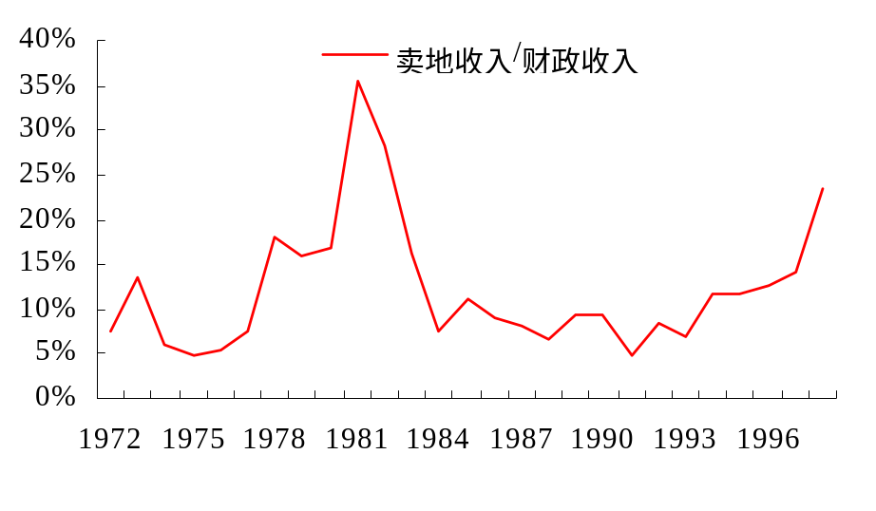
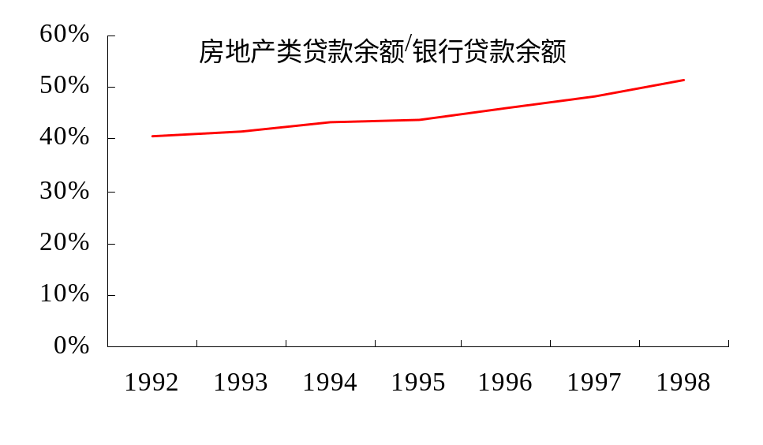
2.2 周期判断——香港
香港房地产的发展始终和相关产业紧密关联，和政府收入以及金融体系的关联度也超过了其他发达国家
香港地产泡沫破裂不但影响政府卖地收入，经济发展和保障性住房建设，也使得资本市场和银行体系受到重创，更是危及香港居民生活水平
新兴国家政府通常缺乏财力，社会又因为城市化面临住宅供不应求的趋势，则政府很容易选择利用房产消费来拉动投资和保增长。但是，需意识到房地产价格上涨仍有天花板，而信贷宽松的幅度仍有限度。
经济和财政
金融体系

Slide 42
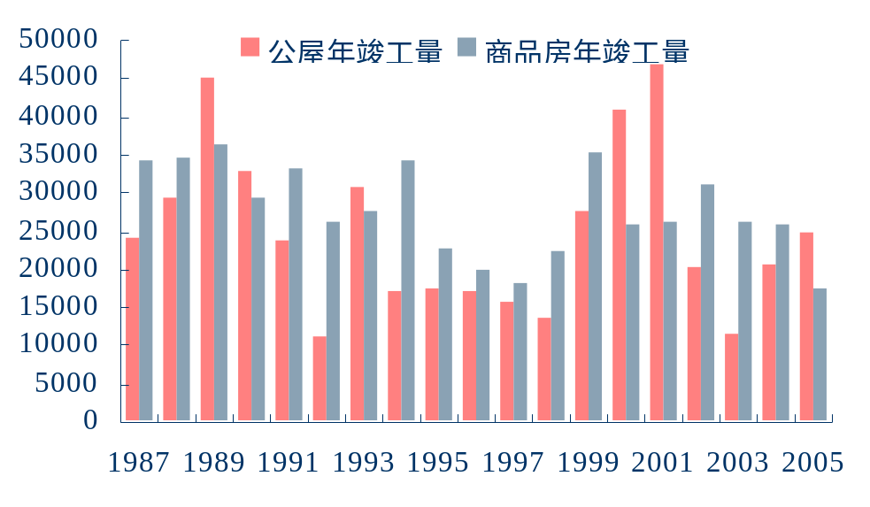
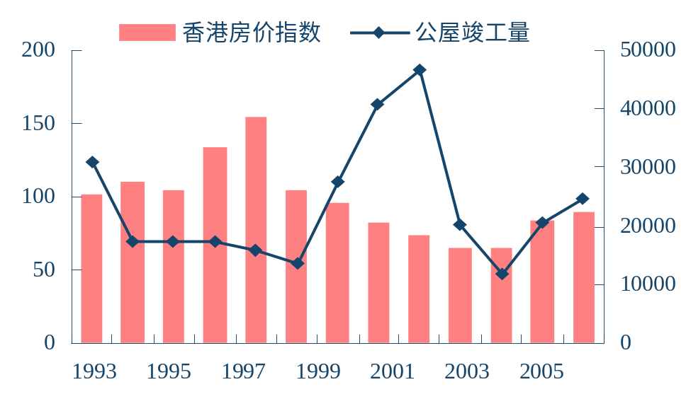
2.2 周期判断——香港
大量兴建保障性住房的本意固然是好的，但保障性住房供应过度影响了政府的财政收入，反过来也会限制保障性住房供应，使得政府建造公屋的努力昙花一现。
公屋和商品房双双供应过度
房价下跌使公屋建造昙花一现

Slide 43
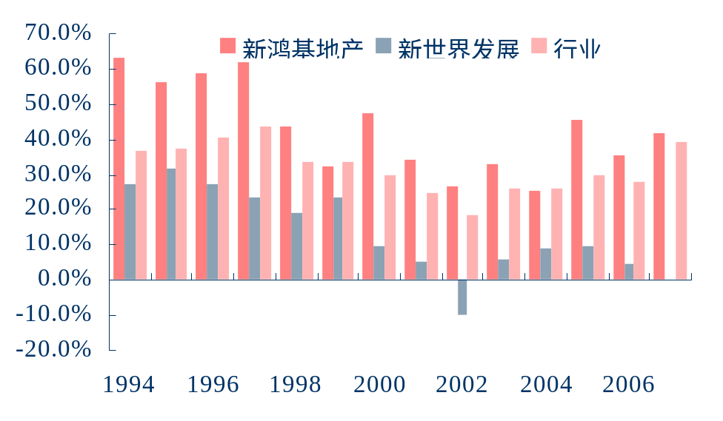
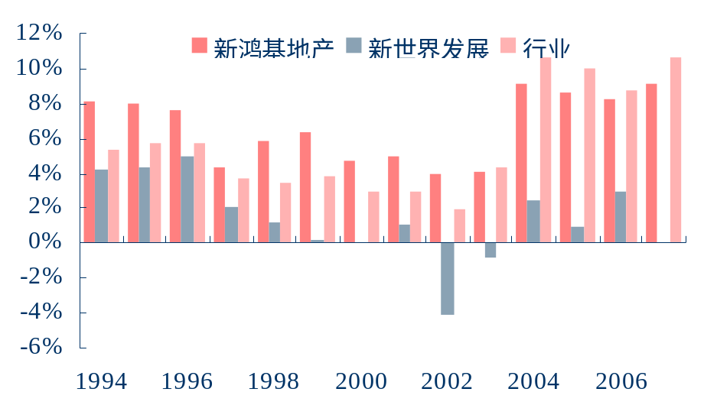
2.2 周期判断——香港
在比较萧条的市况下，香港地产企业的盈利能力自然受到影响。行业的EBIT Margin从1997年（也正好是房产盛世的最后一年和房价的最高点）的44.4%下降到2002年的19.6%。ROE水平从1996年的5.9%下降到2002年的2.1%。行业盈利水平下降的主要原因就是销售萎靡不振和房价下降（此前的高价地却必须消化）。尽管盈利水平下降是全行业普遍的现象，但是个别公司的表现依然不同。拿地比较激进的新世界发展出现了亏损，而业务相对多元化，拿地稍微谨慎一些的新鸿基地产依靠减缓施工进度等方法，将EBIT Margin和ROE水平控制在平稳范围，新地的ROE始终保持在4.0%以上。
行业和代表性公司EBIT Margin
行业和代表性公司ROE

Slide 44
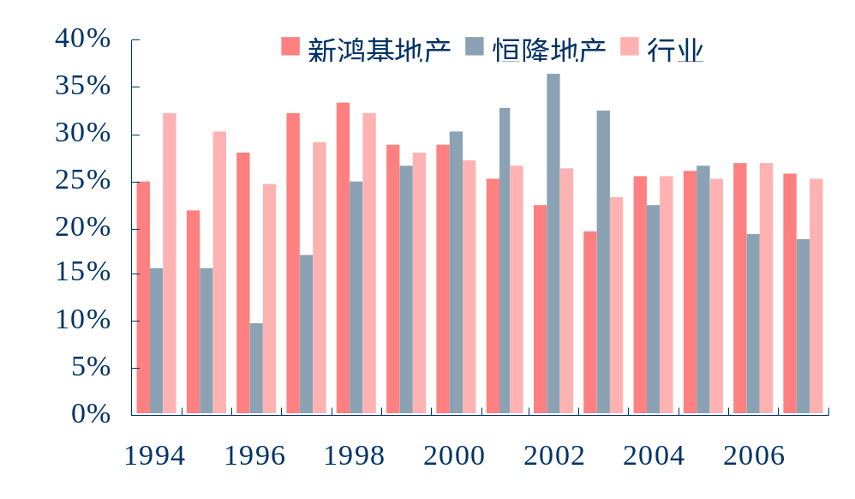
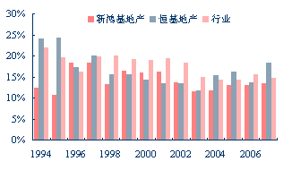
2.2 周期判断——香港
虽然存在预售制，但香港地产价格偏高造成居民乐于购买现房，香港地产企业的资产负债率因此不高（香港企业预收款少，而不完全是其杠杆低）。即使如此，香港企业的有息负债率也确实不高。1997年行业有息负债率从16.1%大幅上升到20.3%，此后由于行业资金链紧张，有息负债率一直处在高位，最高达到21.7%。
行业和代表性公司资产负债率
行业和代表性公司有息负债率

Slide 45
2.2 周期判断——香港
但并不是每一家公司都奉行谨慎的态度，恒基地产在1998年现金和短期投资占总资产比例下降到不到1%(行业最低也达到过3%)，而A股房地产企业2008年前3季度现金和现金等价物占总资产仍然有13.7%，这更多地反映了内地对预售款进行监管。
1997年-2000年，恒基地产、嘉里建设和恒隆地产纷纷出现负的经营性现金流，但这8家大企业都没有出现过经营性现金流持续为负的情况。地产行业的经营性现金流即使在最困难的1999年，也保持了正流入。而国内的龙头企业则持续经历了多年的负现金流。从一定程度上，国内的开发商转变为了以其所能获得的金融资源去安排生产经营计划的企业，尤其需要警惕。
行业和代表性公司资产负债率
行业和代表性公司有息负债率

Slide 46

2.2 周期判断——香港
总而言之，香港房地产企业抗风险意识强于内地企业。在亢奋时期，香港公司整体上仍然保持着类似工商制造业企业量入为出的经营风格，而大陆的房地产开发商则转变为根据其所能支配的金融资源安排生产经营计划的特殊企业。正因如此，大陆房地产开发企业才出现经营性现金流净额长期为负的局面，短期资金压力也比较大。如果不考虑政府救市，则目前大陆房地产开发商确实存在业绩压力和融资困难。
当然，大陆市场广阔，仍然存在供应比较合理的“蓝海”区域和受到部分人群欢迎的物业品种；宏观经济存在提升的需要，地方政府存在稳定市场的想法。因此，地产企业在区域和金融资源上转寰空间更大，因此，对债权人来说，大陆大中型地产公司生存压力并不大。

Slide 47
2.3 周期分析——数据
改革开放以来，我国房地产行业日新月异，居民住房水平显著提高，行业运行也日渐透明化。
但行业仍然面对多头监管体系，统计指标和运行监测比国外还有明显差距
统计局建立了全面的统计报表报送和汇总体系，拥有大量专业的统计调查人员，对一些重要的基层统计报表采用了直接汇总的方法，并有国家法律保证其统计数据的质量。国家对虚报、瞒报、拒报或干扰统计数据等统计违法现象进行查处。
有效反映房地产行业供应端重要的先行指标，当前的销售和资金情况，但相对缺乏未来需求和价格的预警指标。
国家统计局
地方国土资源和房屋管理局
掌握了当地土地交易和房屋登记备案的全部资料，部分对社会公布。
数据的及时性超过了国家统计局，且更为完备。
原始数据未经处理，数据分析工作量很大，缺乏需求端的预警指标。
目前上海、香港、深圳三地的上市公司已经具备了行业的代表性。
更为准确及时地了解企业成本、资金压力和未来发展战略。
房地产开发企业的财务指标评价体系完全不同于制造业，值得注意。
公司资料

Slide 48
2.3 周期分析——数据
其他国家
机关
人民银行、城乡建设和住房保障部、发改委、国土资源部、商务部、外管局等都肩负着部分房地产行业监管的职责，掌握着重要的行业运行数据。
JLL,CBRE等房地产中介是发达国家除政府外，对房地产行业运行跟踪最为紧密的单位。
但中国房地产中介发展层次低，规模小，不具备监测行业全局的能力。
房地产中介

Slide 49
2.3 周期分析——数据
中信证券房地产需求调研简介
房地产销售价跌量缩，投资增速回落。房地产开发商的生产经营计划实施不确定性陡增，统计资料在衡量真实需求方面比较匮乏
房地产行业统计数据纷乱，房地产行业专家人数众多，观点众多，但有效论据稀少。证券行业研究一般也以上市公司调研和现有行业数据整理出发，缺乏对行业的全面认识。
调研目的
1 销售会继续萎缩么?会萎缩到什么程度?
2 房价会继续下降么?会下降到什么程度?
调研样本：年龄到18-60周岁，在本地居住一年以上，京\沪\穗三地家庭年收入在8万以上，武汉、成都两地家庭年收入在3万以上。同时在考察住房需求时过滤掉5年内不打算买房的居民。
时间：2008年9月1日-10日。
有效样本：2400多个（过滤量超过5万个）
缺陷：单个公司缺乏财力持续开展动态研究，研究结果存在时效性。

Slide 50
2.3 周期分析——数据
住房空置率
国家统计局公布的空置房指标是指竣工后尚未售出的房屋（新建商品房）。国际通用的空置房屋，则是指企业、业主或中介机构手中可租可售，且在一段时间内（比如半年）未租未售的房屋。由于统计数据缺失，空置率警戒线在中国失去了意义（除非我们可以得到真实的空置房屋面积）。
受到成本制约，我们除了亲身草根调研和获取中介数据外无从开展空置率研究。因此我们无法以空置率的指标来衡量房地产行业的景气周期，这不能不说是一个巨大的遗憾。
我们建议在合法的情况下参阅各住宅小区每户用电/用水情况，如连续半年内都罕见水电支出，则可以判断为该房屋空置。

Slide 51
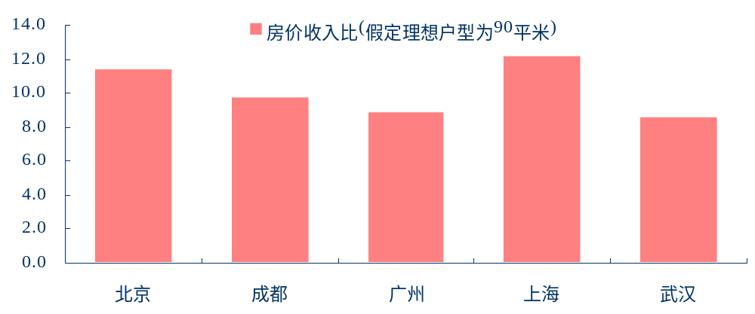
2.3 周期分析——数据
房价收入比
房价收入比是最重要的行业需求端运行预警指标。
中外的房价收入比计算方法通常有以下差异。1. 房屋总价含二手房，通常为某区域所有房屋成交均价，而中国的研究者由于难以获得二手房交易价格的真实数据，通常使用新建商品房交易均价，容易造成分子估计偏大；2. 国外征信体制发达，能够得到户均收入的统计数据，而中国城镇家庭人均可支配收入之外可能存在一部分灰色收入，且大量流动人口又被排除在统计之外，难以估计这些偏差对房价收入比的影响；3. 国外统计采用了中位数方法统计房价收入比，国内的研究者则使用平均数方法统计。
我们根据对需求端的调研，发现北京、上海两地的房价收入比都已经超过了11，5个城市的房价收入比平均超过了10，高于国际平均水平。

Slide 52
2.3 周期分析——数据
按揭贷款月供/月收入
按揭贷款月供/家庭月收入也是衡量房价是否过高的重要指标。传统理论认为这一指标不应超过35%，此后随着信贷放松，该指标于国际公认的安全底线上升到了50%。也就是说，如果家庭月供支出超过了家庭月收入的一半，很有可能出现居民无法承担其必要生活开支的状况，房价中的泡沫成分就会很大。
我们曾经根据2400个有效样本，在北京、上海、广州、成都、武汉五个城市进行需求端点验，得到了购房人平均月供负担和有承受能力的计划购房人计划承担的月供。
我们假定过去两年购房者的按揭贷款月供和月收入的比重达到50%，那么北京、上海、广州三地购房人家庭平均月收入就应该达到11.37万，6.81万和6.85万。这已经远远高于城镇家庭平均收入水平，北京甚至高过最高收入人群的平均收入水平（只占20%）。这表明，能够消费商品房的人群已经是城市居民中的高收入阶层。
 | 北京 | 成都 | 广州 | 上海 | 武汉 | 平均
已购房人月供 | 4,739 | 1,982 | 2,855 | 2,837 | 2,929 | 3,111
真实需求的计划月供 | 3,458 | 2,389 | 3,603 | 3,745 | 1,976 | 3,045

Slide 53
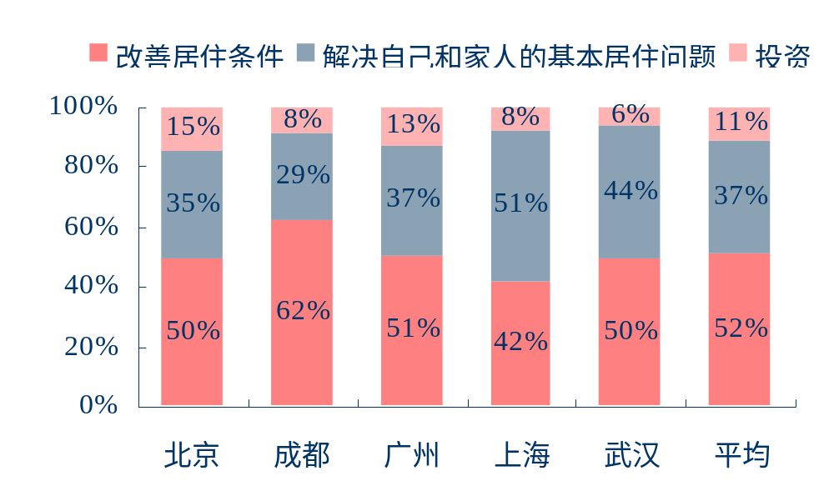
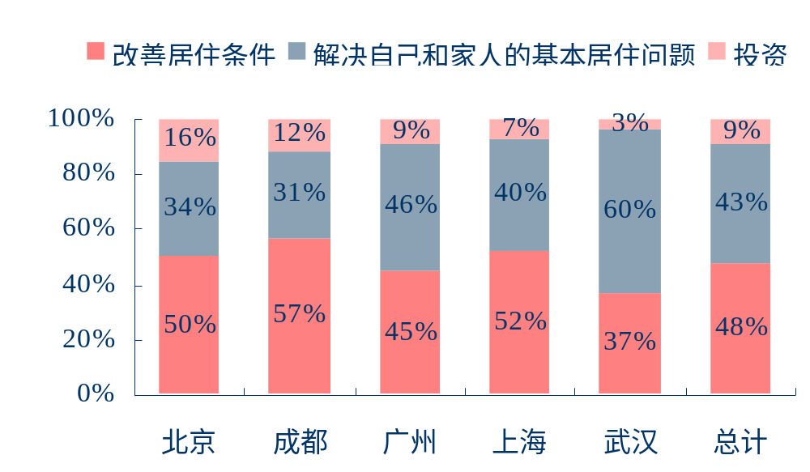
2.3 周期分析——数据
购房目的
过去２年购房目的
未来５年购房意愿

Slide 54
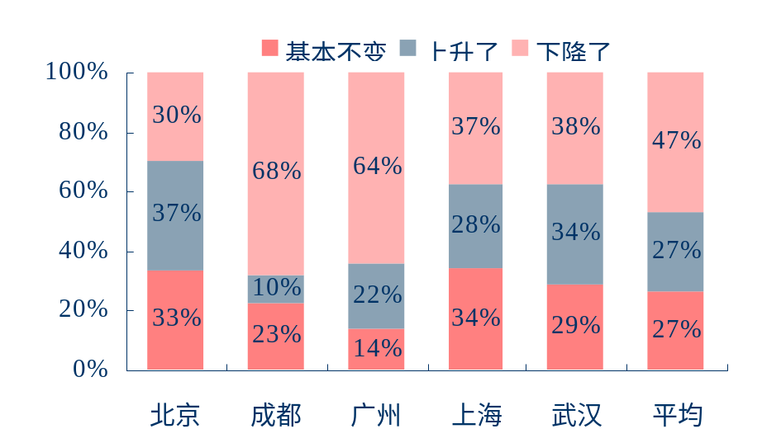
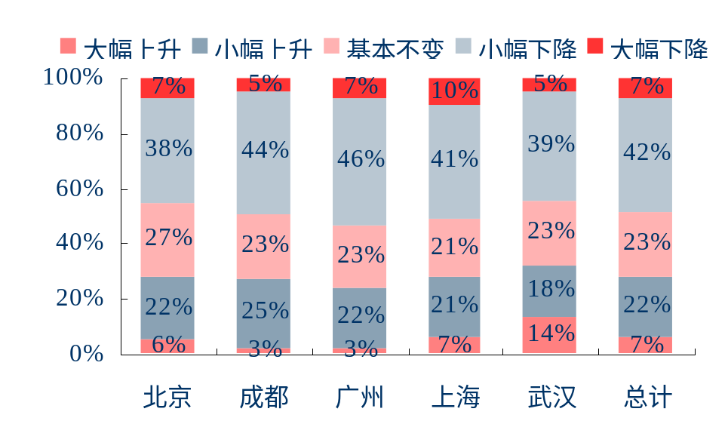
2.3 周期分析——数据
居民对房价的看法
房地产具有投资品的属性，短期内房价还受到预期的极大影响。
2008年9月初，有47%的受访者认为2008年初至今房价下跌，27%的居民认为基本不变，只有27%的居民认为房价经历了上升。这些受访者中认为房价在未来1年中将下降的占49%，其中的绝大多数认为房价会小幅下降。认为房价在未来1年中将上升的居民占29%。
房价下跌的普遍预期已经形成。除非出现政策干预，否则自住需求持币待购心态将持续。房价下降的预期有可能自我实现。
但预期变化十分迅速，企业缺乏动态监测所需要的资金和能力。
过去８个月房价变动看法
未来12个月房价变动预期

Slide 55
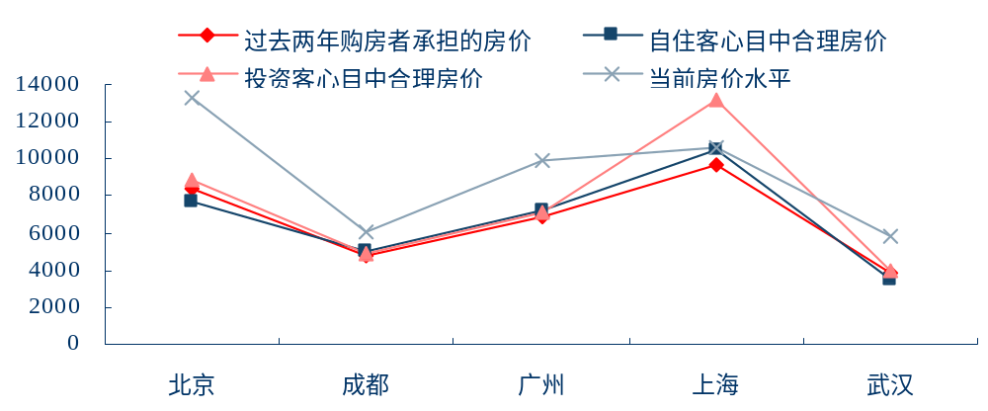
2.3 周期分析——数据
居民心目中的合理房价
我们也调查了有支付能力的计划购房人心目中合理房价，并将他们和当前这些城市的房价，以及过去20个月购房者承担的实际房价相比较。平均来看，这5个城市当前的算术平均房价比自住需求的购房人心目中的合理房价要高25.6%。

Slide 56
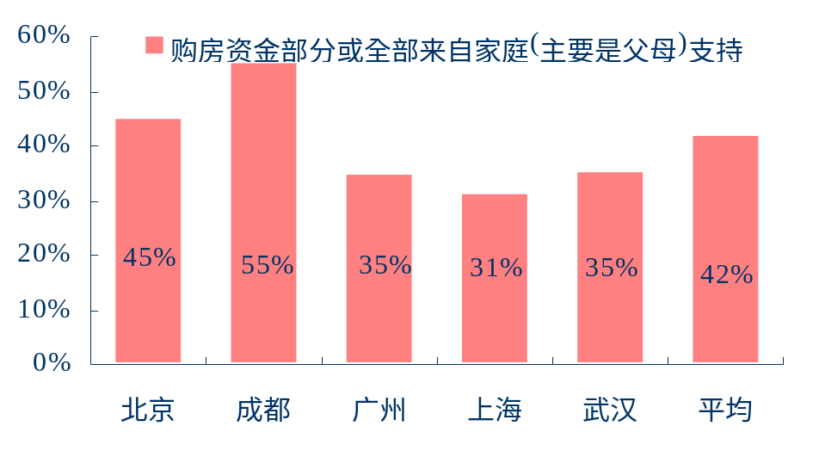
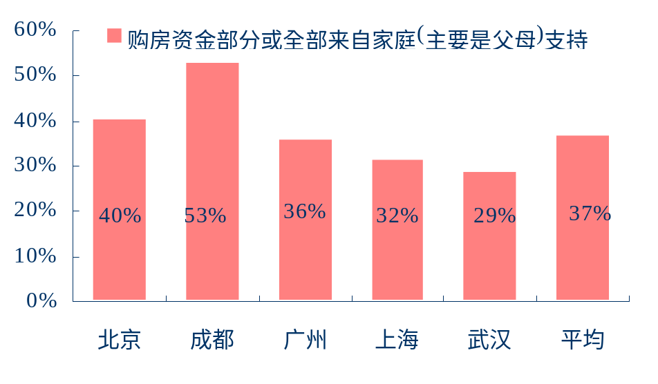
2.3 周期分析——数据
存量财富释放速度
中国房价收入比偏高的一个重要原因乃是在房改后不到10年的时间内，大量房改前积累的存量财富进入商品房市场，支持原本不具备购房能力的居民（多是其下一代）买房。
通过调研我们发现，存量财富的释放将日趋缓慢。2007年至今的买房者中，有42%的人部分或全部利用了父母或家庭其他成员（不包括配偶）的支持，而计划购房的居民中打算求助于父母或家庭其他成员的比例只有37%。
过去两年购房得到家庭支持的购房人群比重
潜在需求中会得到家庭支持的购房人群比重

Slide 57
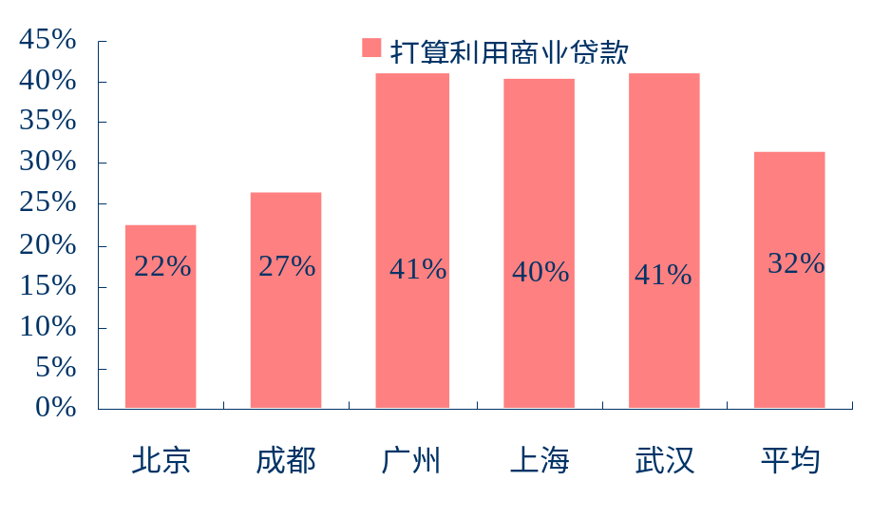
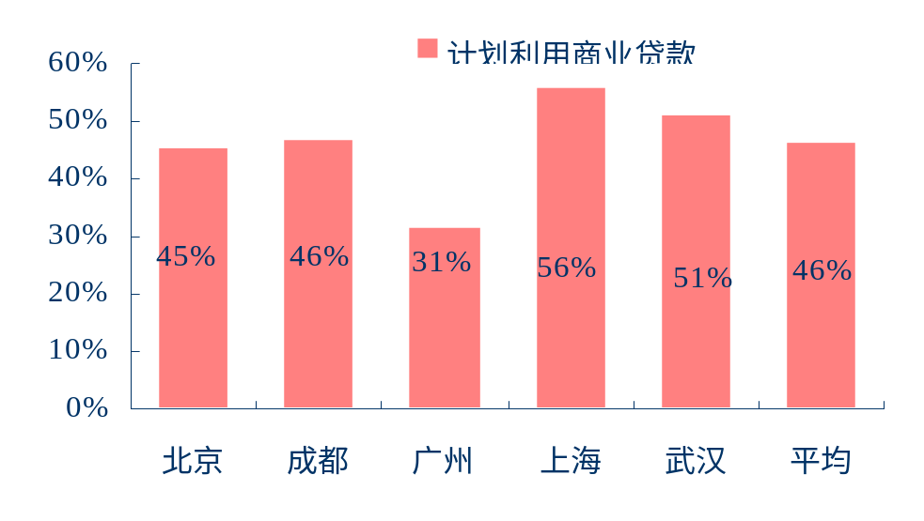
2.3 周期分析——数据
利用商业贷款比例
全社会计划利用商业贷款的人数上升（不含公积金贷款）。除广州外，其他4个城市计划利用商业贷款买房的居民占比都大幅上升。
该数据可能和银行系统认识不符，原因是我们将二手房和保障品住房包括在内，而且电话调研本身可能存在误差。
过去两年间利用商业贷款购房人群比重
潜在需求中计划利用商业贷款人群比重

Slide 58
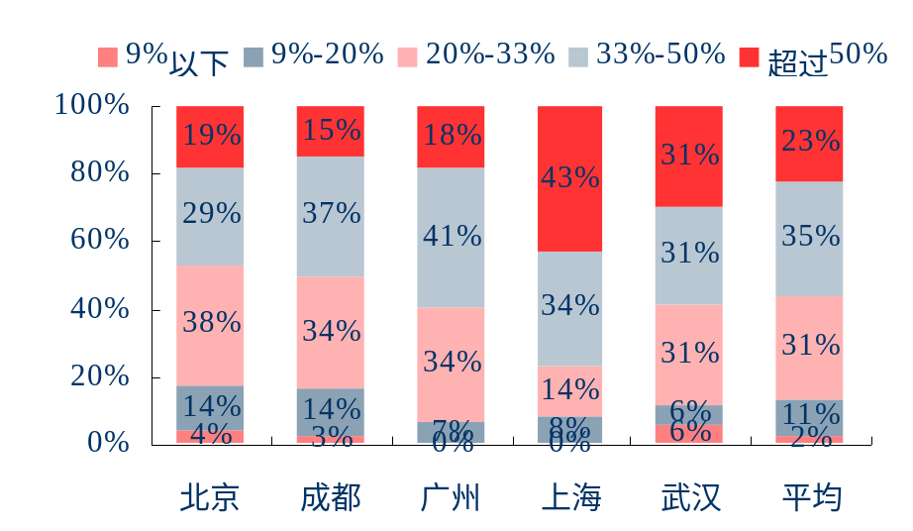
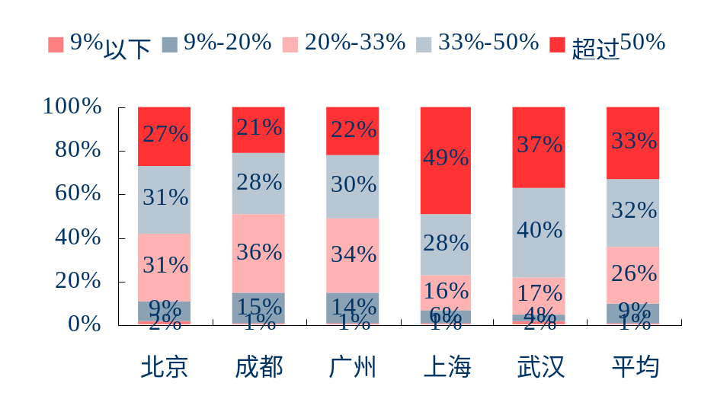
2.3 周期分析——数据
居民对房地产行业的认识
房地产开发行业是城市居民心目中的暴利行业，这助长了房价下跌的预期和持币待购的心态。
2007年，房地产上市公司净利润率为12.79%，2008年中报，房地产上市公司净利润率为15.82%。由于非上市公司的土地成本略低，因此整个行业的净利润率可能高于地产板块的净利润率，但我们估计仍在20%以下。但是，认为房地产开发行业净利润率在20%以下的已购房受访者只占所有已购房受访者的13%。相反，认为房地产开发净利润率超过50%的则占到已购房受访者的23%，在上海更是达到43%。
在计划买房的受访者看来，房地产开发更属于暴利行业。
已购房人心目中的开发商净利润率
潜在购房人心目中开发商的净利润率

Slide 59

致谢！
致谢！

